Slide 1

CURSO SUPERIOR DE ENGENHARIA ELÉTRICA
PROPOSTAS DE TEMA DE TCC I
Autor: Fabricio Balbinot

Slide 2
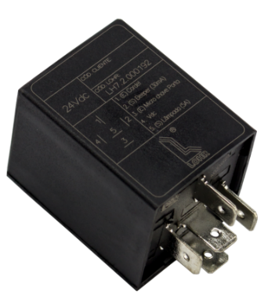
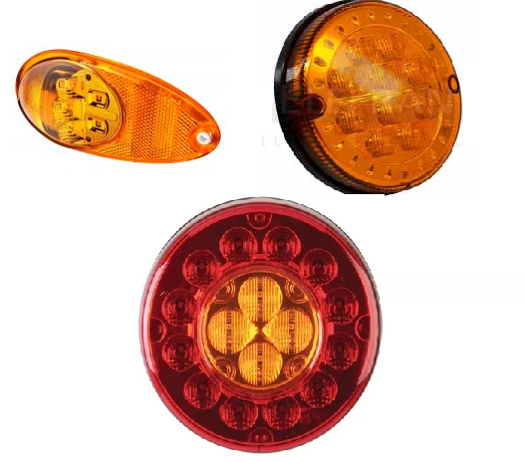

TEMA Opção 1 Relé de pisca direcional e pisca alerta para veículos com lanternas led
Controla pisca direcional e alerta em veículos com lanternas LED;
Indica quando há uma lanterna queimada
Pode ser configurado através de uma interface, ou da jiga de calibração;
Possibilita auto calibração na aplicação final, caso as lanternas sejam alteradas por outras com curva de carga diferente;
Atende Resolução do CONTRAN N°667, de 18 de maio de 2017.

Slide 3
TEMA Opção 1 Relé de pisca direcional e pisca alerta para veículos com lanternas led
Vantagens :
Produto já desenvolvido na disciplina de estágio;
Tema sugerido pelo professor de estágio para TCC.
Necessidade de aprofundamento na parte teórica;
Desvantagens
Circuito e código fonte não podem ser disponibilizados por regras da empresa.

Slide 4
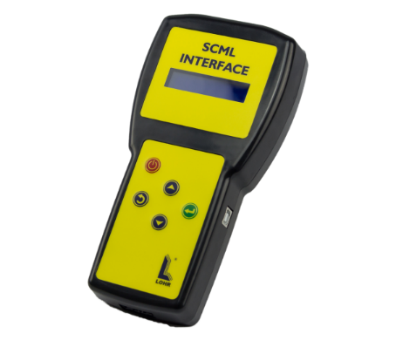

TEMA Opção 2 Interface de configuração para Relé de pisca direcional e pisca alerta
A interface configura parâmetros no relé, como tensão de operação, curvas de carga das lanternas e números de piscas por minuto ;
Interface recebe comandos através interface USB-Serial, como por exemplo o software “Hercules”, converte para comunicação que o relé entende e salva na memória do relé os parâmetros;

Slide 5
TEMA Opção 2 Interface de configuração para Relé de pisca direcional e pisca alerta
Vantagens :
Produto novo;
Terá desenvolvimento de circuito e firmware;
A interface é alimentada pela USB do computador e terá uma fonte bost de 5 para 12Vdc para alimentação e configuração do relé;
Desvantagens
Todo o projeto precisa ser desenvolvido;

